Slide 1
Гонки
Харитонов Тимофей

Slide 2
Цель
Создание игры для развлечения
Задачи
Разработка логики игры
Создание программы
Визуализация

Slide 3

Структура
Python(код)
pygame (Визуализация)

Slide 4
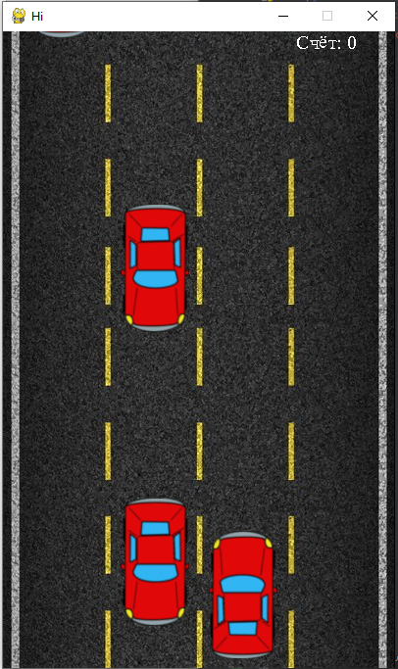
Заключение
Улучшить визуализацию
Оптимизировать программу
Добавить больше возможностей(магазин автомобилей)

